Slide 1

201921000 민은경 201921006 신은정 201921012 유은지
사용자가 선호하는
책을 통한 영화 추천

Slide 2
Ⅰ
문제 정의
Ⅱ
구현 방법 & 알고리즘
Ⅲ
코드 & 결과
Ⅳ
역할 분담 & 소감

Slide 3


문제 정의
책과 영화라는 매체를 합쳐 만든 추천 프로그램
A
B
C
책 내용
영화 내용
책과 관련된 영화 추천

Slide 4
구현 방법
책 정보 가져오기
영화 줄거리 가져오기
책과 유사한 영화 추천
네이버 파파고 API
TF-IDF & 코사인 유사도
네이버 책 API
movies_metadata.csv
상위 10개 영화 추천
영어로
번역
유사도
구하기

Slide 5
구현방법
사용 데이터 셋(movies_metadata.csv)
overview | popularity | poster_path | production_companies | production_countries |  |  | runtime | spoken_languages | status | tagline | title
Led by Woody, Andy's toys live happily in his room until Andy's birthday brings Buzz Lightyear onto the scene. Afraid of losing his place in Andy's heart, Woody plots against Buzz. But when circumstances separate Buzz and Woody from their owner, the duo eventually learns to put aside their differences. | 21.94694 | /rhIRbceoE9lR4veEXuwCC2wARtG.jpg | [{'name': 'Pixar Animation Studios', 'id': 3}] | [{'iso_3166_1': 'US', 'name': 'United States of America'}] |  |  | 81 | [{'iso_639_1': 'en', 'name': 'English'}] | Released |  | Toy Story
https://www.kaggle.com/rounakbanik/the-movies-dataset

Slide 6
알고리즘
TF-IDF(Term Frequency-Inverse Document Frequency)
어떤 단어가 특정 문서 내에서 얼마나 중요한 것인지 가중치를 부여함.
CountVectorizer의 한계점 해결
조사 혹은 지시대명사 같은 단어들은 패널티를 부여
= 1개 문서 안에서 특정 단어의 등장 빈도 x
특정 단어가 나타나는 문서 수의 역수

Slide 7
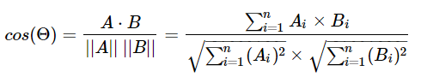
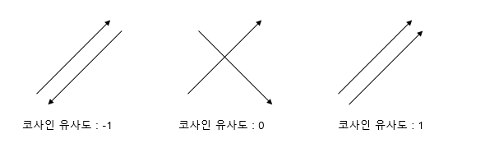
알고리즘
코사인 유사도
= 벡터 간의 코사인 각도를 이용하여 구할 수 있는 두 벡터 유사도

Slide 8
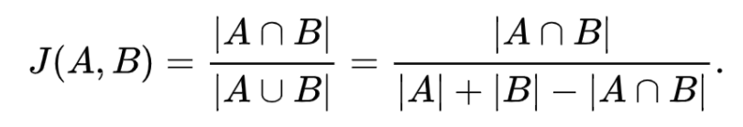
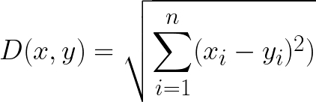
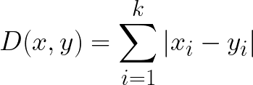
자카드 유사도
= 두 문서에 등장하는 공통 단어
/ 두 문서 간 모든 단어의 집합의 크기
유클리디안 거리
= 두 점사이의 최단 거리를 피타고라스 정리로 계산
맨하튼 거리
= 출발점에서 도착점까지 수평, 수직이동으로
갈 수 있는 최단거리를 계산

Slide 9
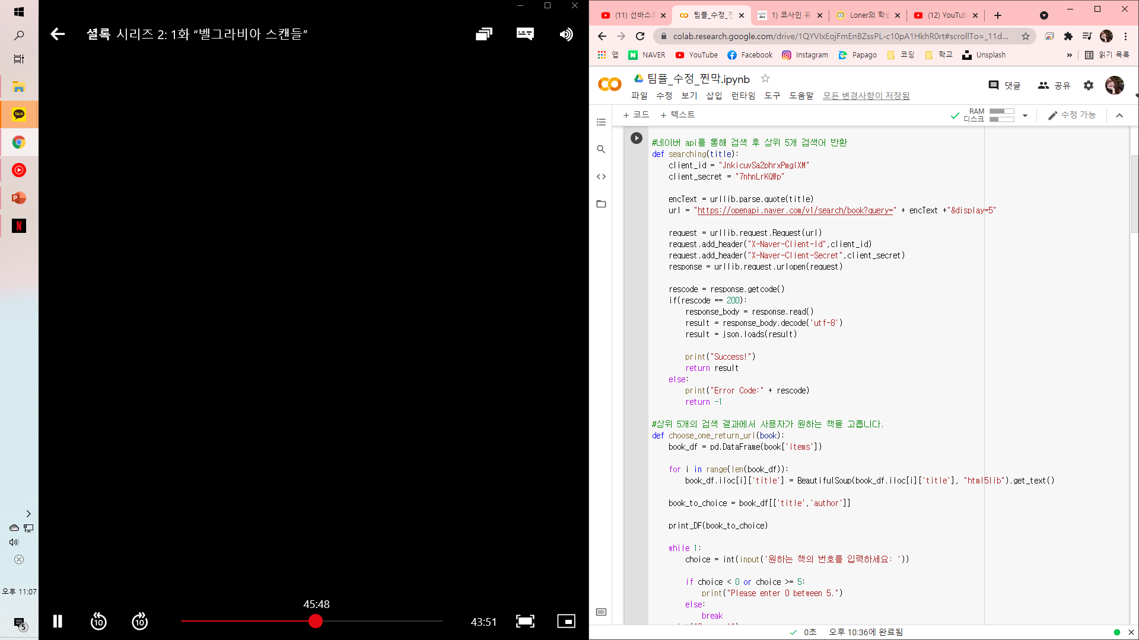
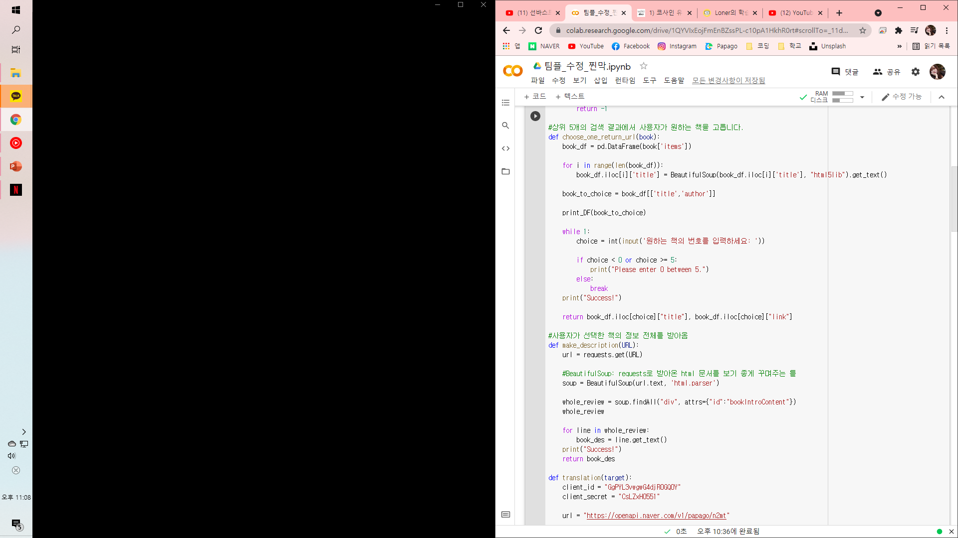
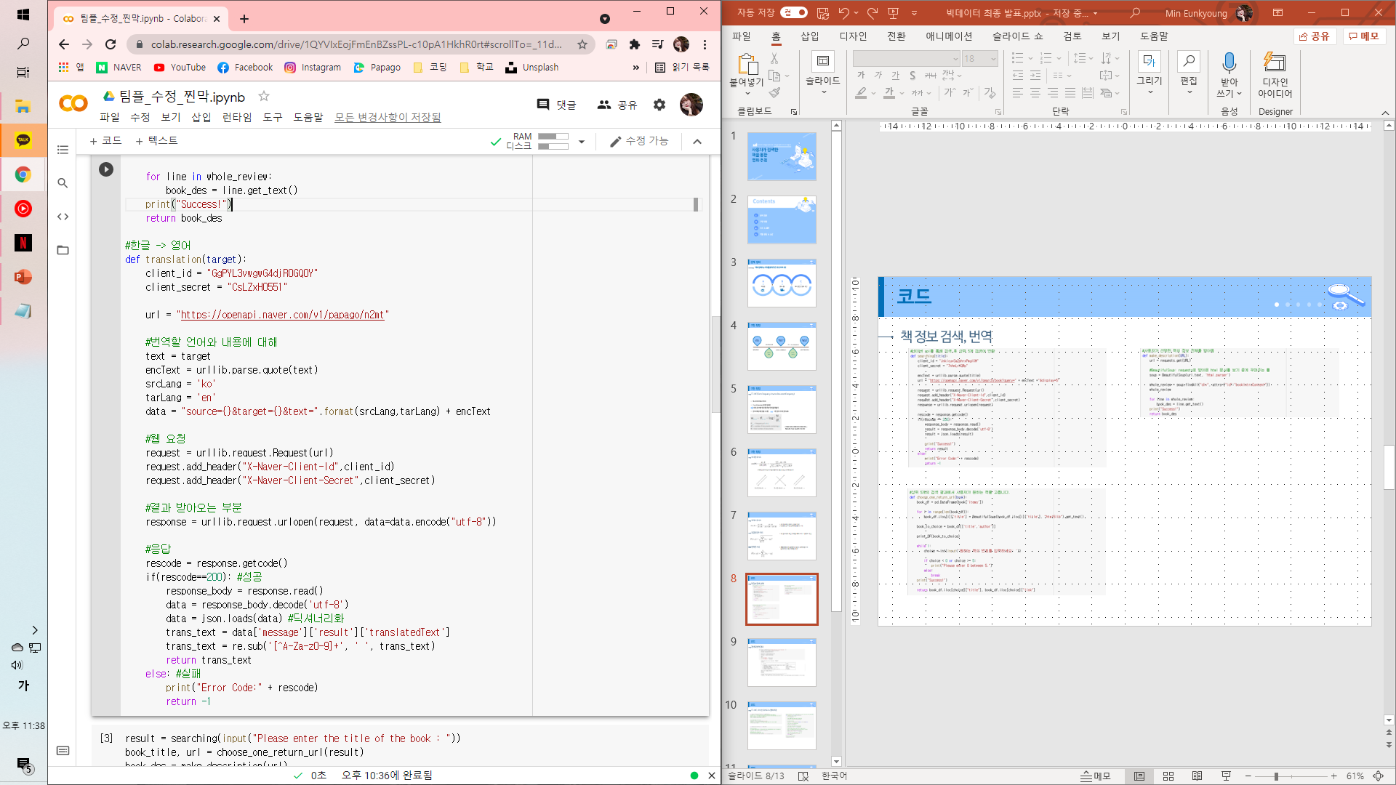
코드
책 정보 검색, 번역

Slide 10
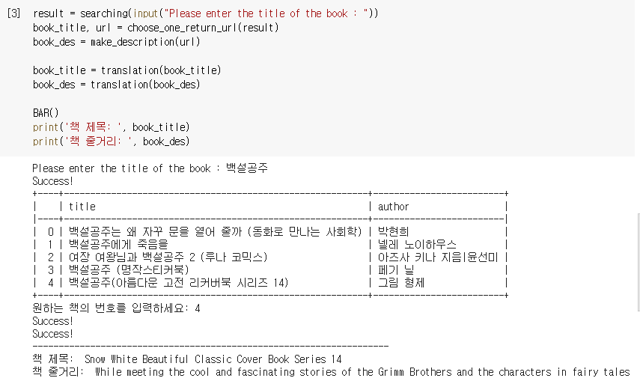
코드
검색 및 번역 결과

Slide 11
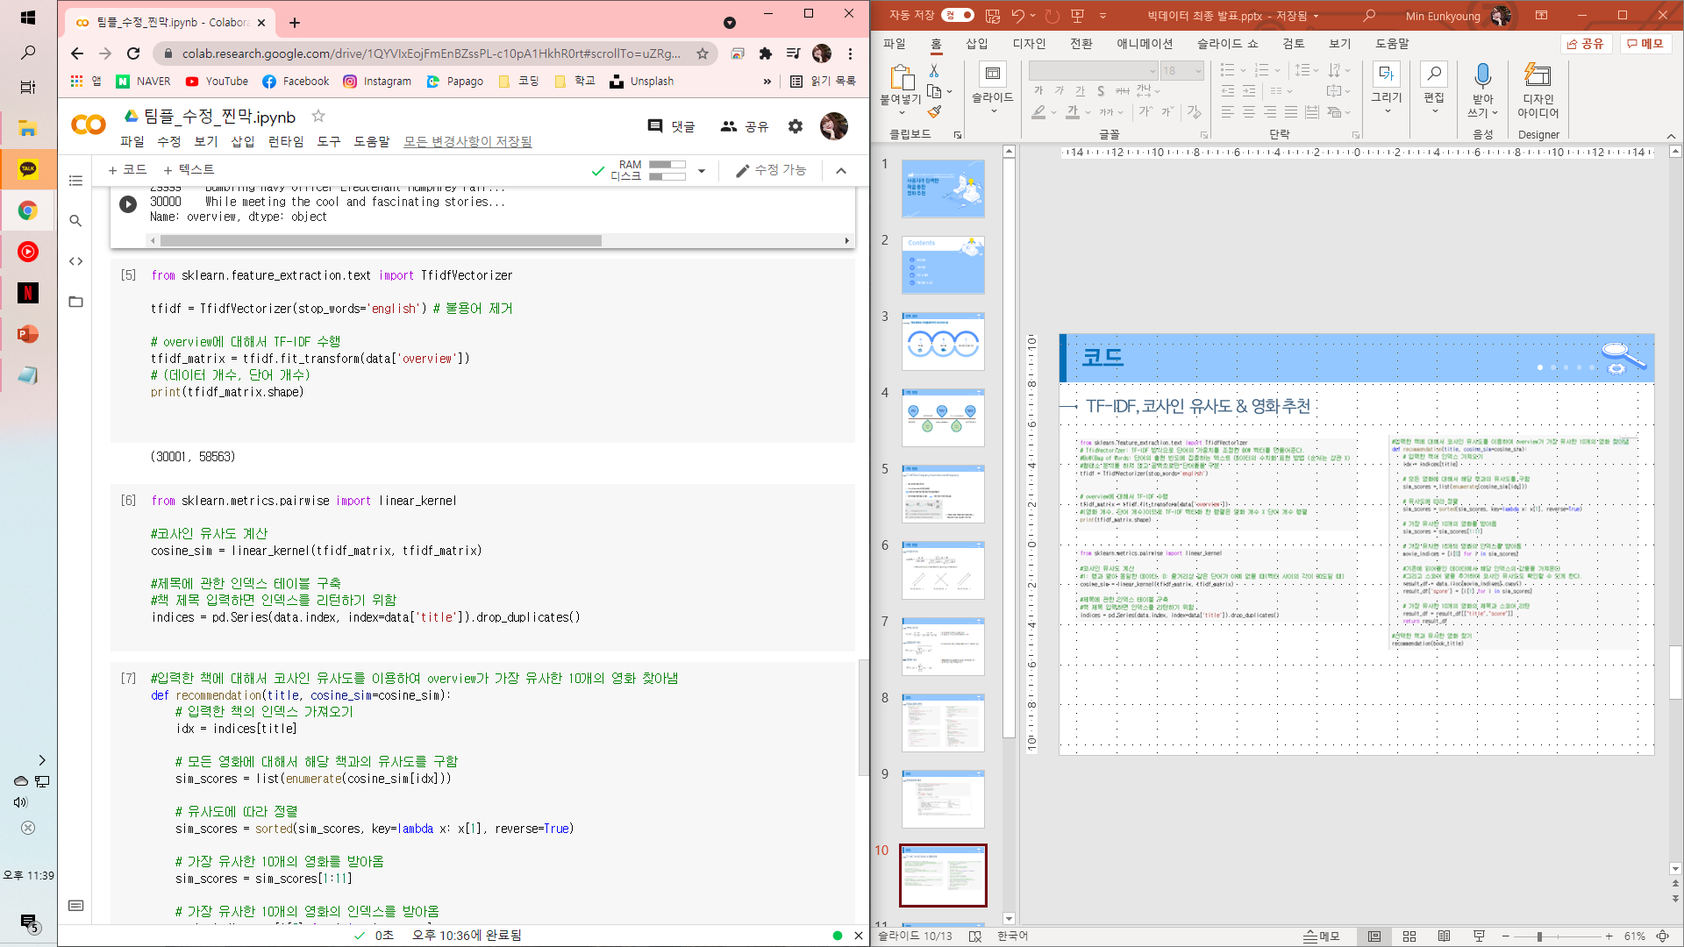
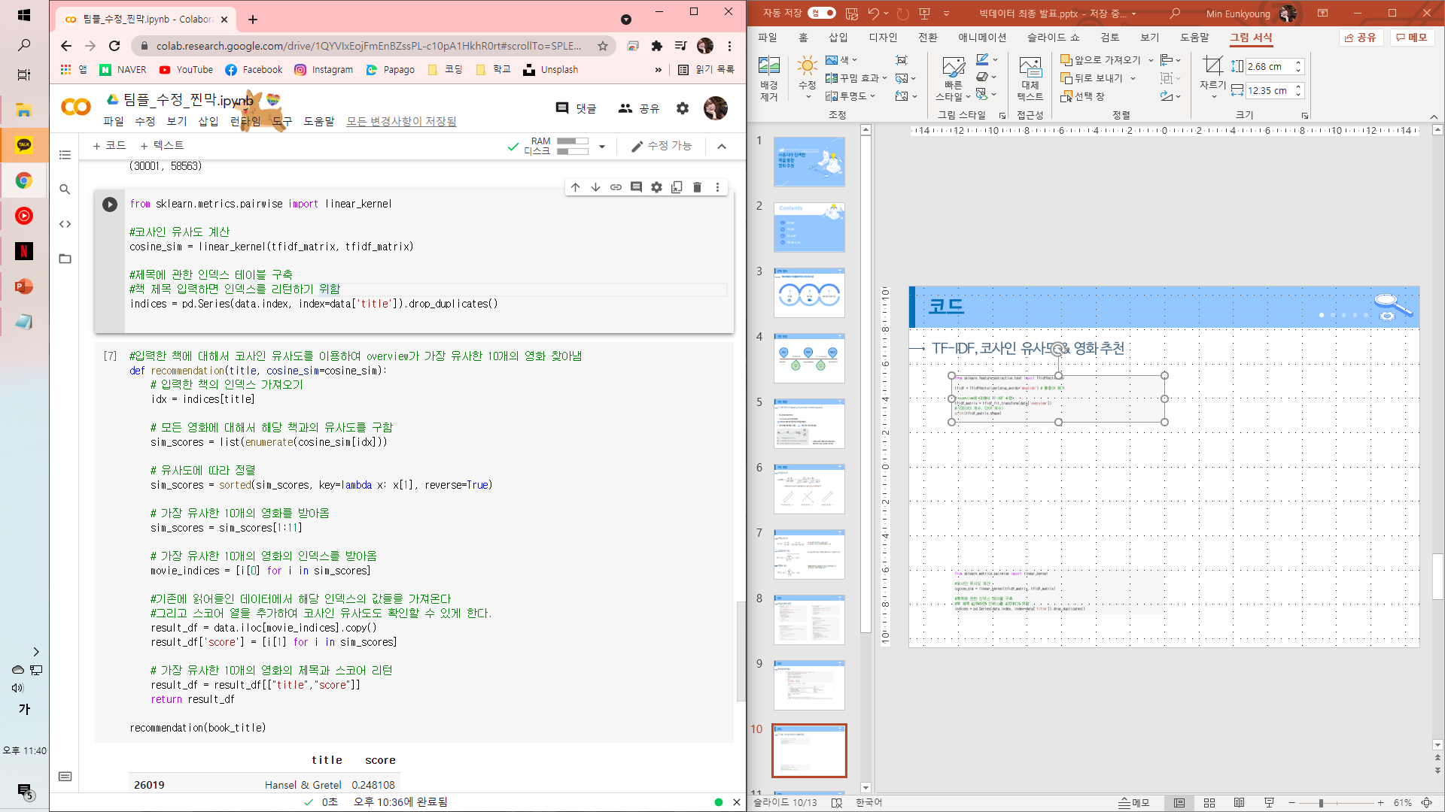
코드
TF-IDF, 코사인 유사도 & 영화 추천

Slide 12



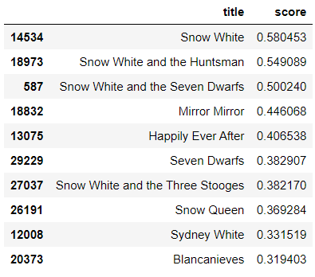
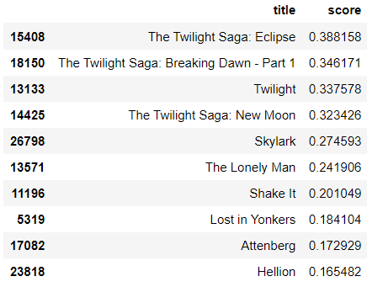
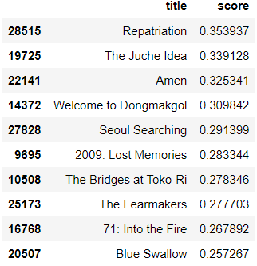
결과
영화 추천하기

Slide 13
역할 분담 & 소감
민은경 : 데이터 수집, 코드 최종 수정, 발표
이전부터 추천 알고리즘에 대해 관심이 많았습니다.
이번 기회에 간단하게 구현해 볼 수 있어서 좋았습니다.
마지막 구현부분에서 시각적으로 좀 더 깔끔하게 하고 싶다는 생각을 했는데,
앞으로의 종강 후 시간동안 더 발전시켜 보고싶습니다.
신은정: 데이터 수집, 번역, TF-IDF, 코사인 유사도, 영화 추천 구현, PPT 제작
말로만 들어보던 추천 시스템의 내막을 알게 된 것 같아 공부를 하고 코드를 구현하면서도 굉장히 흥미로웠다. 하지만 더욱 정교한 추천 시스템을 만들지 못한 것에 대한 아쉬움이 남았고, 다음에 기회가 된다면 장르까지 고려하여 구현해보고 싶다는 생각이 들었다.
유은지: 알고리즘 조사, 번역, PPT 제작
평소 넷플릭스를 즐겨보는 편이라 늘 추천 알고리즘이 어떤 식으로 뜨게 되는지 궁금했는데 이번 얼마나 많은지에 대해서 알게 되었다. 그리고 알게 된 것을 통해 직접 구현해보니 흥미로웠고, 프로젝트를 통해 추천 알고리즘이 이해가 안 되는 부분의 코드들은 팀원들이 도와줘서 수월히 진행할 수 있었다. 내용기반의 추천 알고리즘 구현만 시도해본 거 같아 아쉬웠고, 협업 필터링 기반의 추천 알고리즘도 시도해보면 재미있을 것 같다.

Slide 14


감사합니다.

